Slide 1

Mezinárodní sportovní organizace
7. přednáška

Slide 2







Mezinárodní sportovní organizace
univerzální (GAISF, UNESCO)
specializované (IFAPA, ICSPPE, IWGA)
celosvětové (FIFA, IAAF, ICHPER-SD)
regionální (ENGSO, AAHPERD)

Slide 3


je zastřešující organizací pro všechny (olympijské a neolympijské) mezinárodních sportovní federace, organizátorem multi-sportovních her a se sportem souvisejících mezinárodních asociací.
https://gaisf.org/about/history/
https://www.youtube.com/watch?time_continue=1&v=LCtyhfv_3UA
92 řádných členů (mezinárodní sportovní federace, jimiž se řídí specifické sporty po celém světě)
17 mimořádných členů (organizace, které vykonávají činnosti úzce související s mezinárodními sportovními federacemi)

Slide 4

ASOIF (28)
Federace letních olympiád
IAAF (atletika); BWF (badminton); FIBA(basketbal)
AIBA (box); UCI (cyklistika); FIFA (fotbal); IGF (golf); FIG (gymnastika); IHF (házená); ISAF (jachting);
FEI (jezdectví); IJF (judo); ICF (kanoistika);
WA (lukostřelba); UIPM (moderní pětiboj);
FIH (pozemní hokej) WR (ragby);
ISSF (sportovní střelba); ITTF (stolní tenis); FIE (šerm); WTF (taekwondo); ITF (tenis); ITU (triatlon);
FISA (veslování); FINA (vodní sporty); FIVB (volejbal);
IWF (vzpírání); UWW (zápas)

Slide 5
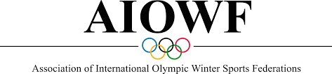
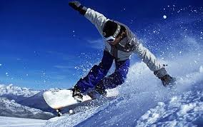
AIOWF (7)
Federace zimních olympiád
IBU (biatlon);
IBSF (boby a skeleton);
ISU (bruslení);
WCF (curling);
IIHF (lední hokej);
FIS (lyžařské sporty);
FIL (sáňkařský sport);

Slide 6

ARISF (37) další federace uznané MOV
FAF (americký fotbal); FIA (automobilový sport); FIB (bandy);
WBSC (baseball a softball); WB (bowling); WBF (bridž);
IFF (florbal); UIAA (horolezectví;) ICU (cheerleading);
WKF (karate); ICC (kriket); FIRS (kolečkové sporty);
IKF (korfbal); CMSB (koulové sporty); WCBS (kulečník);
FAI (letecký sport); FIM (motocyklový sport); IFMA (muay thai); IFNA (netball); IOF (orientační běh); FIPV (pelota);
CMAS (podvodní sporty); FIP (pólo); TWIF (přetahování lanem);
IRF (raketbal); ISMF (skialpinismus); IFSC (sportovní lezení);
WSF (squash); IFS (sumo); ISA (surfing); FIDE (šachy);
WDSF (taneční sport); WFDF (ultimate frisbee);
IWWF (vodní lyžování a wakeboarding); UIM (vodní motorismus;)
IWUF (wu-šu); ILSF (záchranářský sport)

Slide 7

AIMS ostatní federace (21)
IAF (aikido); FMJD (dáma); IDBF (dračí lodě())
JJIF (džú-džucu); IFA (faustball); IGF (go);
IFI (ice stock sport); FIK (kendó);
WAKO (kickboxing); IFBB (kulturistika a fitness);
FIL (lakros); WMF (minigolf);
ISFF (psí spřežení); ICSF (rybolovná technika);
FIAS (sambo); FISav (savate); ISTAF (sepak takraw);
IPF (silový trojboj); ISTF (soft tenis);
CIPS (sportovní rybolov); WDF (šipky)

Slide 8
mimořádní členové:
(tj. organizace, které vykonávají činnosti úzce související s mezinárodními sportovními federacemi)
Hry Commonwealthu - Commonwealth Games Federation (CGF)
Paralympijské hry - Mezinárodní paralympijský výbor /International Paralympic Committee (IPC)
Gymnasiáda - Mezinárodní federace školního sportu /International School Sport Federation (ISF)
Světové hry - Mezinárodní asociace Světových her /International World Games Association (IWGA)
Univerziáda - Mezinárodní federace vysokoškolského sportu /Federation Internationale du Sport Universitaire (FISU)

Slide 9
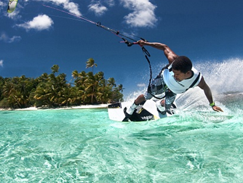
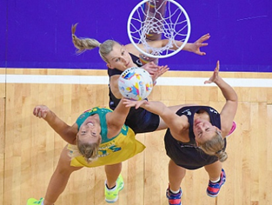

https://gaisf.org/about/statutes/
Díky za pozornost.

